Slide 1
О применении модели делового совершенства в ГБУ «Жилищник» в Зеленограде
Кошелева Юлия Павловна
Эксперт премии Правительства РФ в области качества

Slide 2
Нормативные документы
Указ Президента РФ №600 от 7.05.2012 «О мерах по обеспечению граждан РФ доступным и комфортным жильем и повышения качества жилищно-коммунальных услуг»
План мероприятий, направленных на увеличение доходов, оптимизацию расходов и совершенствование долговой политики города Москвы на 2014 год и плановый период 2015 и 2016 годов /утвержден заместителем мэра Москвы Н.А.Сергуниной:
п.9 Установление системы критериев и показателей деятельности учреждений и работников, установление стимулирующих выплат только с учетом показателей эффективности деятельности учреждений и работников;
п.13 Развитие системы стандартов качества государственных услуг (работ).
Постановление Правительства г. Москвы от 24 октября 2014 года №619-ПП «О новых системах оплаты труда работников государственных учреждений города Москвы».
Распоряжение № 341-рп от 25 июня 2014 года «О реализации направления «Деловое совершенство» в научно-промышленной сфере и подведомственных государственных бюджетных учреждениях Зеленоградского административного округа»
Приказ №646 Департамента труда и занятости населения города Москвы от 13.11.2014 «Об утверждении Методических рекомендаций органам исполнительной власти города Москвы, осуществляющим функции и полномочия учредителя, по введению новых систем оплаты труда работников государственных учреждений города Москвы и Методических рекомендаций по разработке показателей эффективности деятельности государственных учреждений города Москвы»

Slide 3
Задачи на 2015 год
Для выполнения пп. 9 и 13 «Плана мероприятий…», утвержденного Н.А.Сергуниной, требуется разработать и опробовать:
1. Систему обеспечения дифференциации оплаты труда основного и прочего персонала.
2. Систему оптимального распределения расходов на управленческий и вспомогательный персонал с учетом предельной доли расходов на оплату их труда в фонде оплаты труда учреждения.
3. Предложения по оптимальному соотношению гарантированной части заработной платы и стимулирующих надбавок.
4. Систему стимулирующих выплат только с учетом показателей эффективности деятельности учреждений и работников.
5. Систему критериев и показателей эффективности деятельности учреждений и работников.
6. Систему стандартов качества государственных услуг (работ).

Slide 4
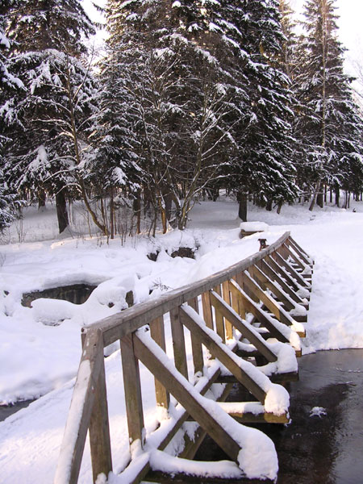
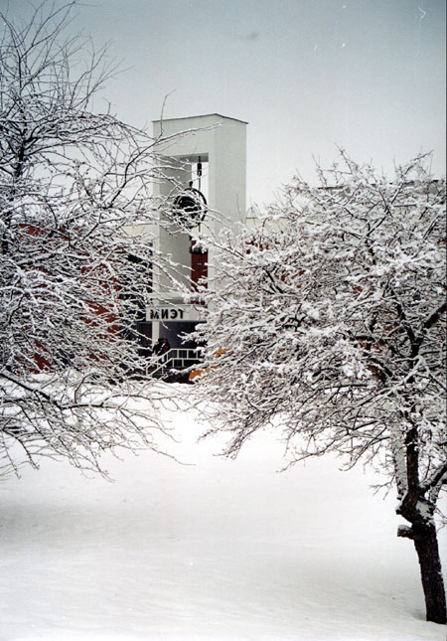
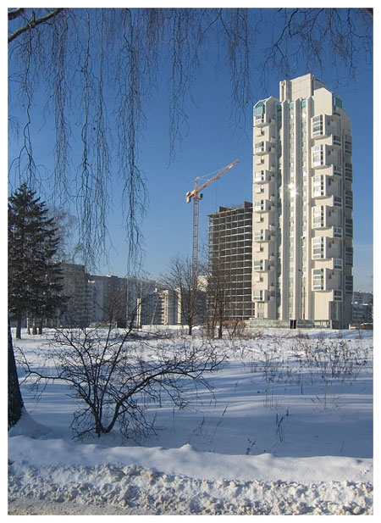
Дорогу осилит идущий

Slide 5
Модель Делового совершенства
Возможности
Результаты
Лидерство
Персонал
Процессы
Результаты для персонала
Ключевые результаты
Политика и стратегия
Результаты
для потребителей
Партнерство и
ресурсы
Результаты для
общества
Инновации и обучение

Slide 6
Модель Делового совершенства
Возможности
Результаты
Лидерство
Персонал
Процессы
Результаты для персонала
Ключевые результаты
Политика и стратегия
Результаты
для потребителей
Партнерство и
ресурсы
Результаты для общества
Инновации и обучение

Slide 7
Результаты за 2014 год:
1. Эксперты ознакомились с нормативными документами ГБУ «Жилищник» ЗелАО г. Москвы
2. Поведено 8 совещаний экспертной группы. Результаты работы экспертной группы отражены в протоколах.
3. Создана рабочая группа по выработке критериев повышения качества работы ГБУ «Жилищник»
4. Проведено 2 совещания рабочей группы. Результаты работы рабочей группы отражены в протоколах.
5. ГБУ «Автомобильные дороги» подготовлена версия системы критериев и показателей оценки деятельности учреждения.
6. Проведено анкетирование членов рабочей группы. Результаты анкетирования обработаны и включены в план 2015 года.
7. Проведено анкетирование персонала пяти ГБУ «Жилищник» - публичная и анонимная анкеты, обработаны анкеты четырех «Жилищников», составлены итоговые таблицы результатов с предлагаемыми решениями работы с персоналом (только у Матушкино).
8. Разработана анкета для пилотного опроса жителей.

Slide 8
Миссия и видение
Миссия ГБУ «Жилищник» районов ЗелАО г. Москвы:
«Постоянное совершенствование деятельности и повышение качества услуг жителям Зеленограда в сфере ЖКХ на основе инноваций в технологии и организации работ (услуг)»
Видение будущего:
Зеленоградские организации ЖКХ стали образцом постоянного совершенствования, высокой эффективности деятельности и качества услуг в сфере ЖКХ

Slide 9
Результаты анкетирования персонала: насколько Вы удовлетворены своей работой?

Slide 10
Результаты анонимного анкетирования персонала (АУП)

Slide 11
План работ на 2015 год:
1. Оценка показателей качества услуг, оказываемых ГБУ «Жилищник», исходя из анкетирования удовлетворенности потребителей.
2. Обеспечение связи стимулирующей части ФОТ АУП и показателей по п.1.
3. Выявление зон возможных улучшений в результате комплексного обследования ГБУ по модели «Делового совершенства». Разработка стандарта качества ключевого процесса - обработка жалоб.
4. Информирование населения о проводимой работе по повышению качества услуг ГБУ «Жилищник» (не менее 30 публикаций в СМИ)

Slide 12
Дополнительные задачи:
5. Обучение директоров ГБУ «Жилищник» современным методам управления.
6. Автоматизация по пп.1-3 / реализация в зависимости от наличия финансирования

Slide 13
Ожидаемые результаты за 2015 год:
1. Подготовлены предложения об оценке деятельности работников по категориям сотрудников для обоснования стимулирующих выплат
2. Предложены и оценены показатели качества услуг, оказываемых ГБУ «Жилищник» по итогам анкетирования удовлетворенности потребителей
3. Обоснована связь стимулирующей части ФОТ АУП и показателей по п.2.
4. Выявлены зоны возможных улучшений в пяти ГБУ «Жилищник» в результате комплексного обследования учреждений по модели «Делового совершенства»
5. Разработан стандарт качества ключевого процесса – обработка жалоб.
6. Повысился уровень информированности населения о работе ГБУ «Жилищник»
7. Сформировалась позитивная установка на оказываемые «Жилищниками» услуги за счет снижения повторных жалоб в 2 раза

Slide 14
Спасибо за внимание!

